Slide 1
Проектная работа на тему :
«Идем в гости».
Проект подготовили ученицы 7 «А» класса
МБОУ СОШ №2 им А.С Пушкина Город Моздок
Джашитова Анастасия , Бичеева Алина
Руководитель : Лезговка Е.В.

Slide 2
Содержание
Какие цели и задачи мы перед собой ставим ?
Обоснования выбора темы
Изучение проблемы
Поиск лучших идей
Анализ возможных идей
Разработка идеи
Мы решили сделать профитроли со сладкой начинкой
Необходимые ингредиенты
Необходимые ингредиенты для заварного крема
Приятного Аппетита !!!
Экономический Расчет
Вывод:
Список литературы
Спасибо за внимание

Slide 3
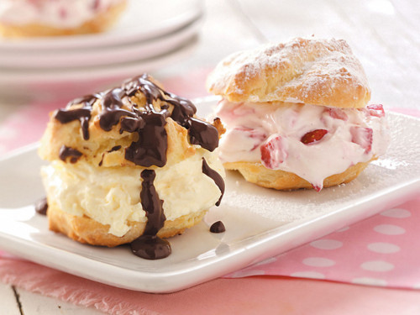
Какие цели и задачи мы перед собой ставим ???
Научиться самостоятельно готовить
пирожные «Профитроли»
Узнать много нового для себя
Поделиться опытом
со своими сверстниками

Slide 4
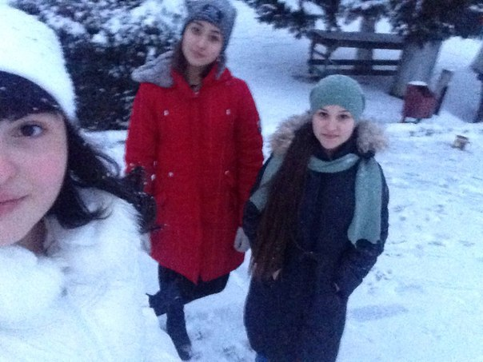
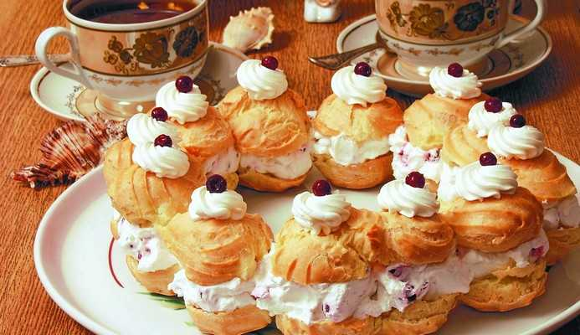
Обоснования выбора темы
В этом году выдались очень длинные каникулы. С нашей лучшей подругой Нателлой, я и Алина, давно не виделись. Мы решили навестить её. В гости с «пустыми руками» не ходят, было решено, принести что-нибудь вкусненькое к чаю.

Slide 5
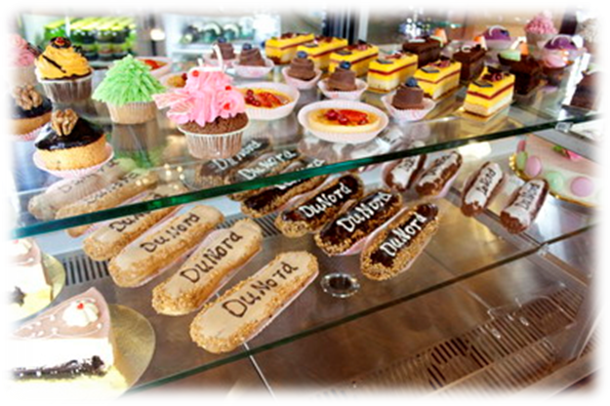
Изучение проблемы
Кондитерское изделие можно купить или приготовить самостоятельно.

Slide 6
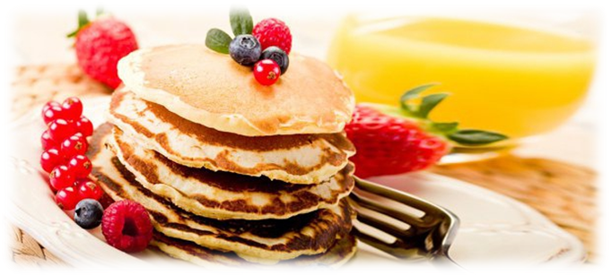
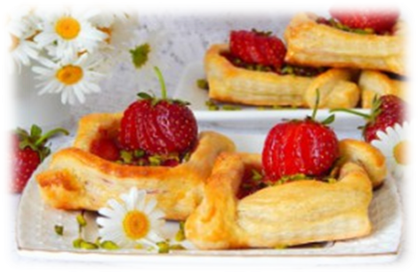
Изучение выбора темы
Мы решили приготовить кондитерское изделие самостоятельно, тем более на уроках технологии мы научились готовить блюда из теста
Мы можем приготовить: из дрожжевого и бездрожжевого теста

Slide 7
Поиск лучших идей
Блюда из дрожжевого теста готовить очень долго, время у нас ограничено, поэтому мы отказались от этого варианта.
Кондитерские изделия из бездрожжевого теста устраивает так как он готовиться быстрее.

Slide 8
Анализ возможных идей
Мы опросили знакомых, подруг и мам
Вопрос | Кол-во опрашиваемых | Ответ Да/Нет | Комментарии
Приготовить блинчики ? | 5 | 1/5 | Никого не удивить
Приготовить печенье ? | 5 | 3/5 | Потому что Нателла часто готовит их самостоятельно
Приготовить пирожные ? | 5 | 5/5 | Пирожное «Профитроли» вкусные, готовятся легко и необычны. Уж точно мы удивим подругу

Slide 9
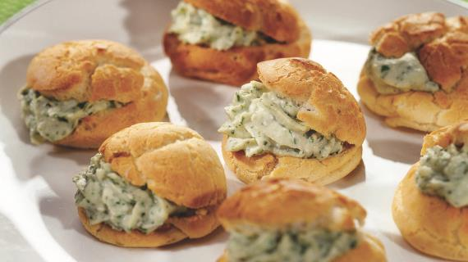
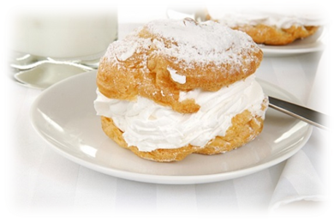
Разработка идеи
Профитроли – во французском языке слово «Profitrol» означало небольшое денежное вложение или ценное приобретение . Позже этим словом называть маленькими, но, по общему мнению, очень вкусные пирожные. Они делают из заварного теста, при выпекании в нем образуется плоскости, которые после этого заполняют соленой или сладкой начинкой .

Slide 10
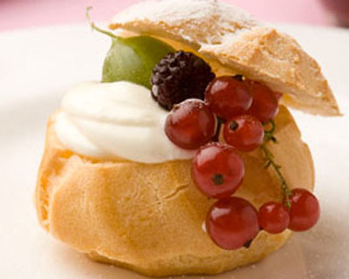
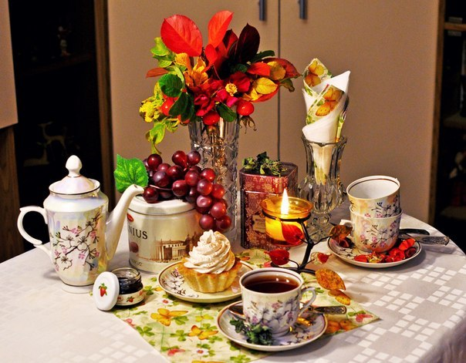
Мы решили сделать профитроли с сладкой начинкой
Потому что мы сладкоежки

Slide 11
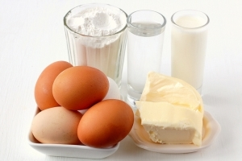
Необходимые ингредиенты :
Сливочное масло100 г
Яйцо 4 шт
Мука 170 г
Соль ½ ч.л
Вода250 мл

Slide 12
Шаг1.В кастрюлю налить воду,
выкладываем масло, добавить
соль. Довести до кипения.
Шаг2. Уменьшить огонь до
минимума. Всыпать муку.
Проварить 2 минуты,
быстро помешивая.
Тесто слегка охладить.

Slide 13
Шаг3. В охлажденную массу
по одному вбивать яйца,
после каждого вбитого
яйца тесто размешивать
до однородной консистенции.
Шаг4. В охлажденную массу
по одному вбивать яйца,
после каждого вбитого
яйца тесто размешивать
до однородной консистенции.

Slide 14
Шаг5. Выпекать пирожные 40 минут в предварительно разогретой до 180 градусов духовке. Во время выпечки дверцу духовки не открывать.

Slide 15
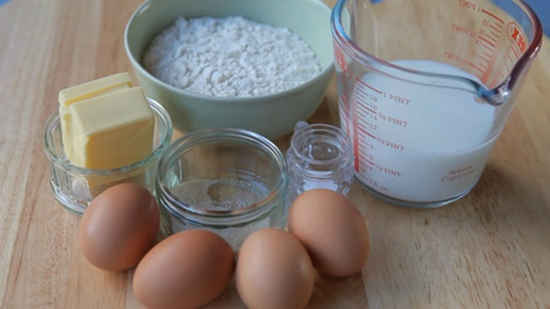
Необходимые ингредиенты для заварного крема
Сахар 200 г
Мука 50 г
Желток 4 шт
Ванилин 2г
Молоко 500мл

Slide 16
Шаг1. Смешать в кастрюле
сахар, муку и желтки.
Шаг2. Перемешать.

Slide 17
Шаг3. Добавить молоко,
еще раз перемешать и
поставить на огонь.
Шаг4. Варить, постоянно
помешивая, до тех пор,
пока на поверхности не
начнут появляться пузыри.
Всыпать ванилин, перемешать
и убрать с огня. Остудить.
Как только крем остынет, он загустеет.

Slide 18
Шаг5. Готовые пирожные наполнить заварным кремом при помощи кондитерского шприца или надрезать сбоку и наполнить кремом с помощью чайной ложки.

Slide 19
Приятного аппетита !!!

Slide 20
Вывод:
Мы научились самостоятельно готовить профитроли.
Мы узнали что профитроли это Французское блюдо.
Мы поделились опытом со своими сверстниками .

Slide 21
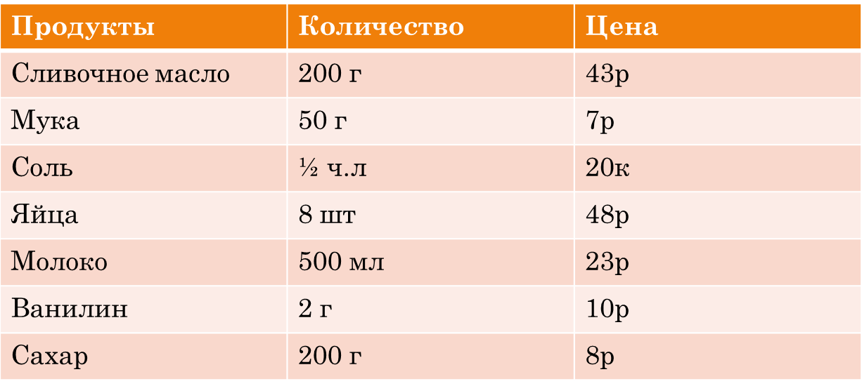
Экономический расчет
Итого:159руб 20к

Slide 22
Реклама
Если вы хотите узнать рецепт пирожных «Профитроли»,а так же рецепты других девочек, переходите на сайт WWW.INTERESNOSTI.7.RU

Slide 23
Спасибо за внимание!!!

